Slide 1
PRIX DU JURY DE LITTÉRATURE
Ecole E. Vaillant- Collège J. Vallès
Juin 2021

Slide 2
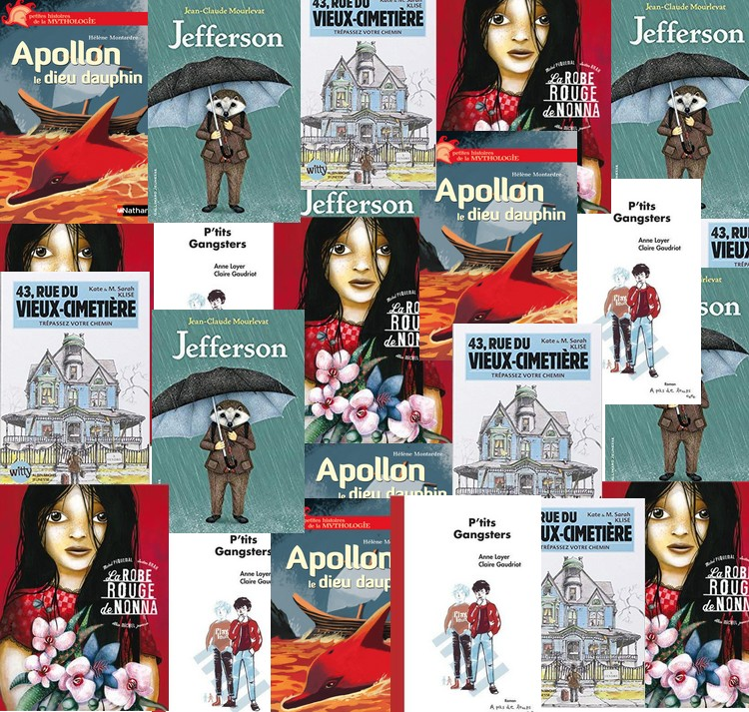
LES LIVRES EN COMPETITION
PRIX DU JURY DE LITTÉRATURE
Ecole E. Vaillant- Collège J. Vallès
Juin 2021

Slide 3
LES LIVRES EN COMPETITION
LE LAUREAT EST
PRIX DU JURY DE LITTÉRATURE
Ecole E. Vaillant- Collège J. Vallès
Juin 2021

Slide 4
LE LAUREAT
PRIX DU JURY DE LITTÉRATURE
Ecole E. Vaillant- Collège J. Vallès
Juin 2021

Slide 5
LES RESULTATS
Apollon le dieu dauphin | 129 étoiles
La robe rouge de Nonna | 119 étoiles
43, rue du vieux cimetière | 157 étoiles
P’tits Gangsters | 156 étoiles
Jefferson | 141 étoiles
PRIX DU JURY DE LITTÉRATURE
Ecole E. Vaillant- Collège J. Vallès
Juin 2021

Slide 6
BRAVO A TOUS LES LECTEURS !
BELLES LECTURES ESTIVALES!
A BIENTÔT PEUT-ETRE POUR UN PROCHAIN JURY !

